Slide 1

Проект инновационной системы оценки качества образовательного процесса в общеобразовательном учреждении
Президентская программа подготовки управленческих кадров для организаций народного хозяйства РФ Уфимский Государственный Авиационный Технический Университет Программа «Инновационный менеджмент»
1
Слушатель:
Директор МАОУ СОШ №97: М.Р. Гареев
Научный руководитель: д.э.н., профессор кафедры ЭП: Бухарбаева Л.Я.
Уфа-2014

Slide 2


Цели и задачи
2
Цель проекта:
Разработка проекта инновационной системы оценки качества образовательного процесса в общеобразовательном учреждении.
Задачи проекта:
Анализ существующей системы оценки качества и выявление их недостатков;
Разработать комплексную модель системы оценки качества образовательного процесса;
Разработка инструмента реализации модели системы оценки качества;
Определение эффективности системы.
Объект исследования: общеобразовательное учреждение МАОУ СОШ №97
Предмет исследования: качество образовательного процесса МАОУ СОШ №97
М.Р. Гареев ИМ 2014 г.

Slide 3

Стратегический план развития
3
Миссия школы:
создание адаптивных условий для становления гражданина России, способного свободно самоопределяться и самореализовываться в культурном и социальном пространстве на основе сложившейся системы ценностных ориентаций и нравственных позиций.
Цель развития школы:
создание оптимальных условий для социализации личности учащихся, повышения уровня их образованности, мотивации всех участников образовательного процесса на познавательную активность и формирование стремления к самообразованию, саморазвитию и самоопределению.
М.Р. Гареев ИМ 2013-14 г.

Slide 4
Существующая система оценки качества образовательного процесса
4
Линейная система оценки качества образования
определяет место отдельного класса в общем пространстве школы
позволяет получить информацию о зависимости качества образования от характеристик учебного процесса
Рейтинг
Ориентация на результативную оценку состояния образовательных систем
М.Р. Гареев ИМ 2013-14 г.

Slide 5
Модель использования данных: линейный рейтинг
5
Линейный рейтинг
«Сильные»
Ш 1________
Ш 2________
Ш 3________
………
Ш М _______
«Слабые»
Ш N+1 _______
Ш N+2 _______
……..
Ш N+k _______
«Простые» решения
Поощрения
Санкции
Ш 1________
Ш 2________
Ш 3________
………
Ш М _______
……..
Ш N _______
……..
Ш N+1 ________
Ш N+2 ________
……..
Ш N+k ________

Slide 6
SWOT – анализ существующей системы оценки качества образовательного процесса
6
Сильные стороны:
Слабые стороны:
Возможности:
Угрозы:
Позволяет осуществить подробный анализ по каждому из направлений жизнедеятельности школы
Позволяет определить место отдельного класса в общем пространстве школы
Позволяет получить информацию о зависимости качества образования от характеристик учебного процесса
Наличие возможности составления рейтинга каждого класса в разрезе школы
Отсутствие форм, методов и средств контроля, адекватных инновационному развитию школы
Неэффективное выполнение обучающей и мотивационной функций традиционного контроля
Не может обеспечить удовлетворение данных потребностей общества
Результаты нельзя использовать для получения объективных количественных и качественных показателей
Критериально-ориентированный подход в оценке образовательных достижений
Ориентация на индивидуальные нормы в оценке образовательных достижений
Нормативно-ориентированный подход в оценке образовательных достижений
Корректировка административно-управленческих решений
Отсутствие инструментов встраивания в систему ФГОС нового поколения
Недостаточное соответствие нормам национальной образовательной инициативы «Наша новая школа»
Снижение уровня образования в целом
Отсутствие объективных инструментов реализации оценки качества образовательного процесса
Система оценки качества
М.Р. Гареев ИМ 2014 г.

Slide 7

Модели оценки качества образовательного процесса
7
система оценки качества образования
Ориентация на процессно-результативную оценку состояния образовательных систем;
Выявление внутренних связей между различными факторами;
Возможность принятия административно-управленческих решений направленных на совершенствования общеобразовательного учреждения.
Линейная система оценки качества образования
определяет место отдельного класса в общем пространстве школы
позволяет получить информацию о зависимости качества образования от характеристик учебного процесса
рейтинг

Slide 8

Комплексная модель оценки качества образовательного процесса
8
Достоинства кластерного анализа:
группировать оцениваемые объекты в группы (кластеры) по определенным характеристикам и признакам;
производить разбиение объектов не по одному параметру, а по целому набору признаков;
вскрывать внутренние связи между условиями учебного процесса, его организацией и конечным результатом.
Достоинства факторного анализа:
позволяют представить в компактной форме обобщенную информацию о структуре связей между наблюдаемыми объектами.
WWW.SCHOOL97UFA.RU

Slide 9
Модель использования данных: кластерный анализ
9
Кластерный анализ
К1.1________
К1.2________
К1.3________
……..
К1.14_______
К1.15_______
Г1
Анализ факторов
Внешний аудит
Опросы потребителей услуг
Статистические исследования качества образовательного процесса
«Слабые»
К1.14,
К1.15,
К2.21,
К3.11,
К3.12
………..
К2.1________
К2.2________
К2.3________
……..
К2.21_______
Г2
К3.1________
К3.2________
К3.3________
……..
К3.11_______
К3.12_______
Г3

Slide 10
Алгоритм формирования кластерной модели Перечень показателей для оценки качества образовательного процесса
10
1
условия
процесс
результат
Обеспеченность горячим питанием
Техническое оснащение кабинетов
Соблюдение СанПиН, обеспеченность кабинетов дидактическими материалами
Состав семьи
Образовательный уровень семьи
Психологический климат класса
Отношение к классному руководителю
Количество "трудных" детей в классе
Количество "трудных" семей в классе
Уровень физического развития учащихся
и т.п.
Доля педагогов с высшим образованием, работающих в классе
Доля педагогов с высшим педагогическим образованием, работающих в классе
Доля учителей с высшей категорией, работающих в классе
Доля учителей с первой категорией, работающих в классе
Доля педагогических работников, прошедших повышение квалификации или переподготовку
Доля педагогических работников, прошедших курсы компьютерной грамотности
Доля учителей, применяющих ИКТ в обучении
Доля учащихся, окончивших полугодие на «4» и «5»
Доля учащихся, окончивших полугодие на «5»
Сведения об участии выпускников 11-х классов в ЕГЭ
Доля учащихся, занявших призовые места в олимпиадах
Доля учащихся, ставших лауреатами, призерами различных творческих конкурсов
Доля учащихся, участвующих в научно-исследовательской и проектной деятельности

Slide 11
Алгоритм формирования кластерной модели
11
2
Расчет относительных показателей
первичные данные (абсолютные показатели)
относительные показатели
=
количество детей
3
Расчет ранга по каждому показателю и присвоение их классам
Мин. знач. | -25% |  |  | Ср. знач. |  |  | +25% |  | Макс.знач.
WWW.SCHOOL97UFA.RU

Slide 12
Алгоритм формирования кластерной модели
12
3
Группируем классы по показателям качества процесса и результата
3.1. определяем суммарное значение рангов в классах по условиям и процессу
3.2. определяем суммарное значение рангов в классах по результатам
3.3. сформируем таблицу зависимости качества образования от качества процесса и условий
4
Определяем уровень качества образования («низкий», «средний», «высокий»)
WWW.SCHOOL97UFA.RU

Slide 13
Реализация кластерной модели Расчет рангов и присвоение их по классам
13
Показатели | Класс
 | 5а | 5б | 5в | 6а | 6б | 6в | 7а | 7б | 7в | 7г | 8а | 8б
Количество учащихся, окончивших год на "4" и "5" | 12 | 4 | 13 | 16 | 12 | 5 | 15 | 14 | 5 | 20 | 16 | 18
Всего учащихся в классе | 30 | 12 | 29 | 27 | 29 | 15 | 27 | 28 | 16 | 28 | 29 | 28
Относительный показатель | 0,40 | 0,33 | 0,45 | 0,59 | 0,41 | 0,33 | 0,56 | 0,50 | 0,31 | 0,71 | 0,55 | 0,64
Ранг | 1 | 1 | 2 | 3 | 1 | 1 | 2 | 2 | 1 | 3 | 2 | 3
 |  | 0,31 | 0,45 | 0,58 | 0,74 | 0,89
 |  | min | sr1 | sr | sr2 | max
WWW.SCHOOL97UFA.RU

Slide 14
Реализация кластерной модели Дифференциация показателей
14
Процесс, условие | Результат
 | Низкий | Средний | Высокий
 | 1 – 11 | 11 – 21 | 21 – 31
Низкий | ¹ | ² | ³
13 – 20 | 2в, 4г | 2б
Средний | ⁴ | ⁵ | ⁶
20 – 27 | 6в, 7в, 8в, 9в | 3б, 3в, 3г, 4а, 4б, 4в, 6б, 8а, 8б, 9б | 2а, 6а
Высокий | ⁷ | ⁸ | ⁹
27 – 34 | 5б | 5а, 5в, 7а, 7г, 10, 11 | 3а, 7б, 9а

Slide 15

Факторный анализ кластерной модели
15
Алгоритм:
уточнение цели
установление факторов (причин)
дифференциация их на способствующие и противодействующие
ранжирование факторов
построение плана изменений
кластерный анализ

Slide 16
Факторный анализ Дифференциация и ранжирование
16
Факторы | Ранг «1» | Ранг «2» | Ранг «3» | Ранг «4»
Условие: | У1 | У2 | У3 | У4
Процесс: | П1 | П2 | П3 | П4
Результат: | Р1 | Р2 | З3 | Р4
Противодействующие факторы
Способствующие факторы
фактор
фактор
фактор ---------
фактор
фактор
фактор ---------
План изменений в работе

Slide 17

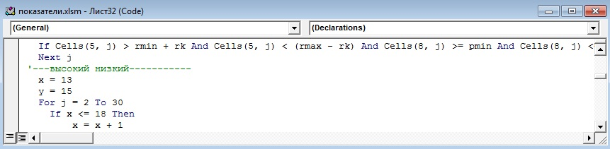
17
Инструмент реализации модели
Создан программный продукт для формирования кластерной модели и проведения факторного анализа.
Программный код написан на языке программирования Visual Basic for Applications

Slide 18
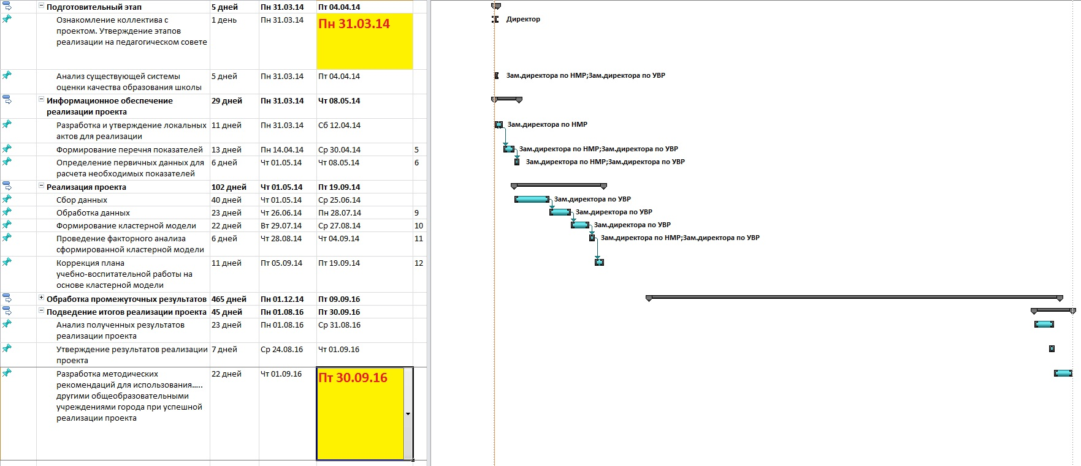
18
Сроки реализации проекта

Slide 19
Оценка эффективности модели системы оценки качества образовательного процесса
19
Формирование кластерной модели предполагается осуществлять каждые полгода. Отслеживается месторасположение «проблемных» классов. Вносится корректировка в план работы школы.
Процесс, условие | Результат
 | Низкий | Средний | Высокий
 | 1 – 11 | 11 – 21 | 21 – 31
Низкий | ¹ | ² | ³
13 – 20 | 2в, 4г | 2б
Средний | ⁴ | ⁵ | ⁶
20 – 27 | 6в, 7в, 8в, 9в | 3б, 3в, 3г, 4а, 4б, 4в, 6б, 8а, 8б, 9б | 2а, 6а
Высокий | ⁷ | ⁸ | ⁹
27 – 34 | 5б | 5а, 5в, 7а, 7г, 10, 11 | 3а, 7б, 9а
Процесс, условие | Результат
 | Низкий | Средний | Высокий
 | 1 – 11 | 11 – 21 | 21 – 31
Низкий | ¹ | ² | ³
13 – 20 | 2в, 4г | 2б
Средний | ⁴ | ⁵ | ⁶
20 – 27 | 6в, 7в, 8в, 9в | 3б, 3в, 3г, 4а, 4б, 4в, 6б, 8а, 8б, 9б | 2а, 6а
Высокий | ⁷ | ⁸ | ⁹
27 – 34 |  | 5а, 5в, 7а, 7г, 10, 11 | 5б,3а, 7б, 9а

Slide 20
Финансовая оценка эффективности предлагаемых проектных решений
20
Повышение качества образования
Увеличение количества обучающихся
Увеличение фонда заработной платы
Увеличение внебюджетных средств школы

Slide 21
Основные выводы результата по инновационному проекту
21
Анализ существующей системы оценки качества выявил ее недостатки, которые побудили разработать инновационную систему оценки качества образовательного процесса;
Произведена классификация выявленных показателей;
Разработана комплексная модель системы оценки качества образовательного процесса, включающая создание кластерной модели обработки статистических данных определенных показателей и применение факторного анализа позволяющего разработать эффективный план работы школы ;
Разработан инструмент реализации модели системы оценки качества;
Разработана компьютерная программа реализации предложенной комплексной модели;
Установлены сроки и этапы реализации проекта ;
Произведена оценка эффективности системы оценки качества образовательного процесса.

Slide 22
Спасибо за внимание
22

